Slide 1
Εθνική Αντίσταση Άννα Ελευθερίου, Αλεξάνδρα Δημητρακοπούλου, Σωτήρης Ζώγας
Εθνική Αντίσταση αποκαλείται η αντίσταση που πρόβαλλαν οι Έλληνες κατά τη διάρκεια της κατοχής εναντίον των κατακτητών, μέσω των αντάρτικων οργανώσεων είτε στα βουνά, είτε στις πόλεις για την απελευθέρωση της χώρας.
Τα λαϊκά συσσίτια που άρχισαν να λειτουργούν με την πρωτοβουλία των πιο δραστήριων στοιχείων των διαφόρων επαγγελματικών οργανώσεων και συλλόγων των εργαζομένων αποτέλεσαν την πρώτη νίκη που απόσπασε ο ελληνικός λαός από τους κατακτητές.
Κάποιες ενέργειες που διέπρατταν οι αντιστασιακοί ήταν η ¨κλοπή¨ φαγητού και άλλων ειδών πρώτης ανάγκης, ο αφοπλισμός γερμανών στρατιωτών ,η ανατίναξη οικοδομημάτων με σκοπό την παρεμπόδιση του γερμανικού στρατού στη μετακίνησή του, η εκτέλεση δωσιλόγων ή και γερμανών αξιωματικών.
Notes:
1

Slide 2
Η πρώτη αντιστασιακή οργάνωση ,''Ελευθερία'‘, ιδρύθηκε στη Θεσσαλονίκη Θεσσαλονίκη (πρώτη στην Ευρώπη επίσης), στις 15 Μαΐου 1941, η «Εθνική Αλληλεγγύη» στην Αθήνα (28 Μαΐου 1941), το «Πατριωτικό Μέτωπο» στα Γιάννενα (2 Ιουνίου 1941).
23-9-1941 Ίδρυση του ΕΔΕΣ. Ο ΕΔΕΣ, με Αρχηγό το Στρατηγό Ναπολέοντα Ζέρβα και Υπαρχηγό τον Κ. Πυρομάγλου, συγκρότησε στην περιοχή Ηπείρου τις Ένοπλες Ομάδες Ελλήνων Ανταρτών (ΕΟΕΑ), που είχαν πλήρη στρατιωτική οργάνωση και έδρασαν εναντίον των κατακτητών, σύμφωνα με τις κατευθύνσεις του Συμμαχικού Στρατηγείου της Μέσης Ανατολής και τις οδηγίες τής εξό­ριστης Ελληνικής Κυβερνήσεως. 27-9-
1941 Ίδρυση του ΕΑΜ. Με πρωτοβουλία του Κομμουνι­στικού Κόμματος της Ελλάδας , ιδρύ­θηκε το Εθνικό Απελευθερωτικό Μέτωπο (ΕΑΜ), που περιλάμβανε κόμματα και προσωπικότητες και απλά μέλη από τον ευρύτερο πολιτικό και πνευματικό κόσμο. Το ΕΑΜ εξε­λίχθηκε στη μεγαλύτερη αντιστασιακή οργάνωση, κατά την περίοδο της Κατοχής.
16-2-1942 Ίδρυση του ΕΛΑΣ. Κυκλοφορεί η Ιδρυτική Προ­κήρυξη του Ελληνικού Λαϊκού Απελευθερωτικού Στρατού (ΕΛΑΣ). Ο ΕΛΑΣ αποτέλεσε την ένοπλη έκφραση του ΕΑΜ. Συγκροτήθηκε σε κανονικό Στρατό, με πλήρη ιεραρχική οργάνωση, στην οποία εντάχθηκε και σημαντικός αριθμός μόνιμων στελε­χών του Στρατεύματος με επικεφαλής το Στρατηγό Στέφανο Σαράφη που έγινε και ο αρχηγός του ΕΛΑΣ.

Slide 3
ΣΗΜΑΝΤΙΚΑ ΓΕΓΟΝΟΤΑ ΤΗΣ ΕΘΝΙΚΗΣ ΑΝΤΙΣΤΑΣΗΣ
2) ΤΟ ΚΑΤΕΒΑΣΜΑ ΤΗΣ ΣΗΜΑΙΑΣ ΑΠΟ ΤΗΝ ΑΚΡΟΠΟΛΗ
Το πρωί της 30ης Μαϊου 1941, ο Γλέζος και ο Σάντας πληροφορήθηκαν από το ραδιόφωνο ότι η Κρήτη είχε πέσει. Οι Γερμανοί με προκηρύξεις περηφανεύονταν για το κατόρθωμά τους. Οι δύο νέοι αποφάσισαν να δράσουν το ίδιο βράδυ. Όπλα δεν είχαν, παρά μόνο ένα φαναράκι κι ένα μαχαίρι. Φθάνοντας σε απόσταση ολίγων μέτρων από τον ιστό της σημαίας, δεν αντιλήφθηκαν κανένα φρουρό και με γρήγορες κινήσεις κατέβασαν από τον ιστό το μισητό σύμβολο του ναζισμού.
Η ΜΑΧΗ ΤΗΣ ΚΡΗΤΗΣ
Με την ονομασία αυτή έμεινε στην ιστορία η αεραποβατική επιχείρηση, που επιχείρησε η Ναζιστική Γερμανία κατά της Κρήτης στις 20 Μαϊου 1941 και η οποία έληξε δώδεκα μέρες μετά, την 1η Ιουνίου, με την κατάληψη της Μεγαλονήσου. Ήταν μία από τις σημαντικότερες μάχες του Β' Παγκοσμίου Πολέμου.
Notes:
3

Slide 4
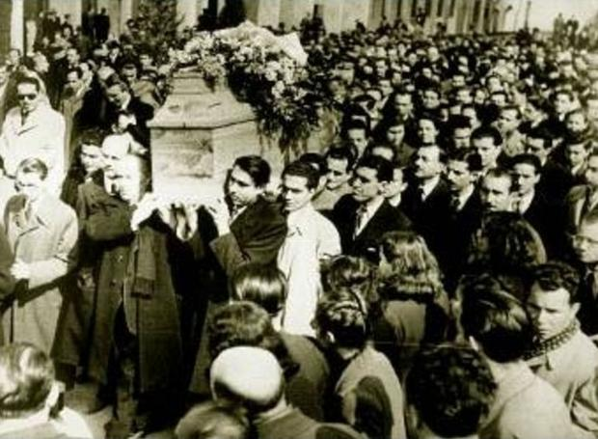
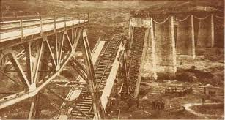
4) Η ΚΗΔΕΙΑ ΤΟΥ ΚΩΣΤΗ ΠΑΛΑΜΑ
Στις 27 Φεβρουαρίου 1943 έφευγε από τη ζωή, σε ηλικία 84 ετών, ο σπουδαίος Έλληνας ποιητής Κωστής Παλαμάς. Το νέο του θανάτου κυκλοφόρησε με αστραπιαία ταχύτητα στην κατοχική Αθήνα. Η κηδεία του μετατράπηκε σε αντικατοχική διαδήλωση
3) Η ΑΝΑΤΙΝΑΞΗ ΤΗΣ ΓΕΦΥΡΑΣ ΤΟΥ ΓΟΡΓΟΠΟΤΑΜΟΥ
Το κορυφαίο γεγονός της Ελληνικής Εθνικής Αντίστασης του Ελληνικού Λαού στην Νεότερη Ιστορία είναι η Ανατίναξη της Γέφυρας του Γοργοποτάμου, από τις ενωμένες αντιστασιακές οργανώσεις του Ε.Λ.Α.Σ. και του Ε.Δ.Ε.Σ την νύχτα της 25^{ης} Νοεμβρίου 1942.
Notes:
4
Διαδηλώσεις στην Αθήνα, προσφυγικές γειτονιές, Ελεύθερη Ελλάδα

Slide 5
ΜΑΤΑΙΩΣΗ ΠΟΛΙΤΙΚΗΣ ΕΠΙΣΤΡΑΤΕΥΣΗΣ- ΦΕΒΡΟΥΑΡΙΟΣ 1943
Στις 24 Φεβρουαρίου 1943 πραγματοποιήθηκε η πρώτη μεγάλη κινητοποίηση των κατοίκων της πρωτεύουσας ενάντια στο μέτρο της πολιτικής επιστράτευσης. Οι αρχές Κατοχής επέβαλαν σε κατοίκους ηλικίας από 16 ως 45 ετών να αναλάβουν εργασία και εκτός του τόπου κατοικίας τους, συγκροτημένοι σε συμβιωτικές ομάδες εργασίας εντός στρατοπέδων. Ο κίνδυνος της μαζικής αποστολής Ελλήνων στα εργοστάσια της Γερμανίας ήταν πλέον ορατός. Οι διαδηλωτές νίκησαν - μια πολύ σημαντική νίκη. Ελλείψει καταγεγραμμένων στοιχείων, ελάχιστοι έφυγαν στη Γερμανία. Η κυβέρνηση αναγκάστηκε να αποσύρει το μέτρο.

Slide 6
ΜΕΓΑΛΗ ΑΝΤΙΣΤΑΣΙΑΚΗ ΔΙΑΔΗΛΩΣΗ ΣΤΗΝ ΑΘΗΝΑ
22 Ιουλίου 1943, διακόσιες χιλιάδες λαού στην κατεχόμενη Αθήνα πραγματοποιούν μαχητική διαδήλωση εναντίον της απόφασης των Γερμανών να παραχωρήσουν στη Βουλγαρία ολόκληρη τη Βόρεια Ελλάδα ως τον Αξιό. Δεκαπέντε διαδηλωτές νεκροί στην άσφαλτο και εξήντα τραυματίες έκαναν τον Χίτλερ να αναστείλει την απόφαση «επ' αόριστον».

